Slide 1
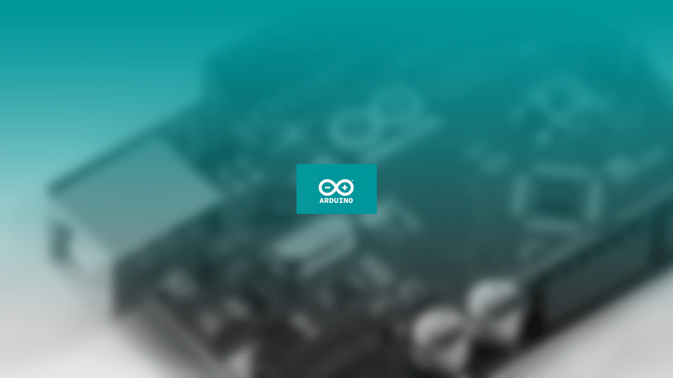

الجمهورية العربية السورية جامعة دمشق كلية الهندسة الميكانيكية والكهربائية المعهد التقاني للحاسوب
حلقة بحث بعنوان :
arduino
إعداد الطالبتان :
رهف حيمور سنا نقاوة

Slide 2
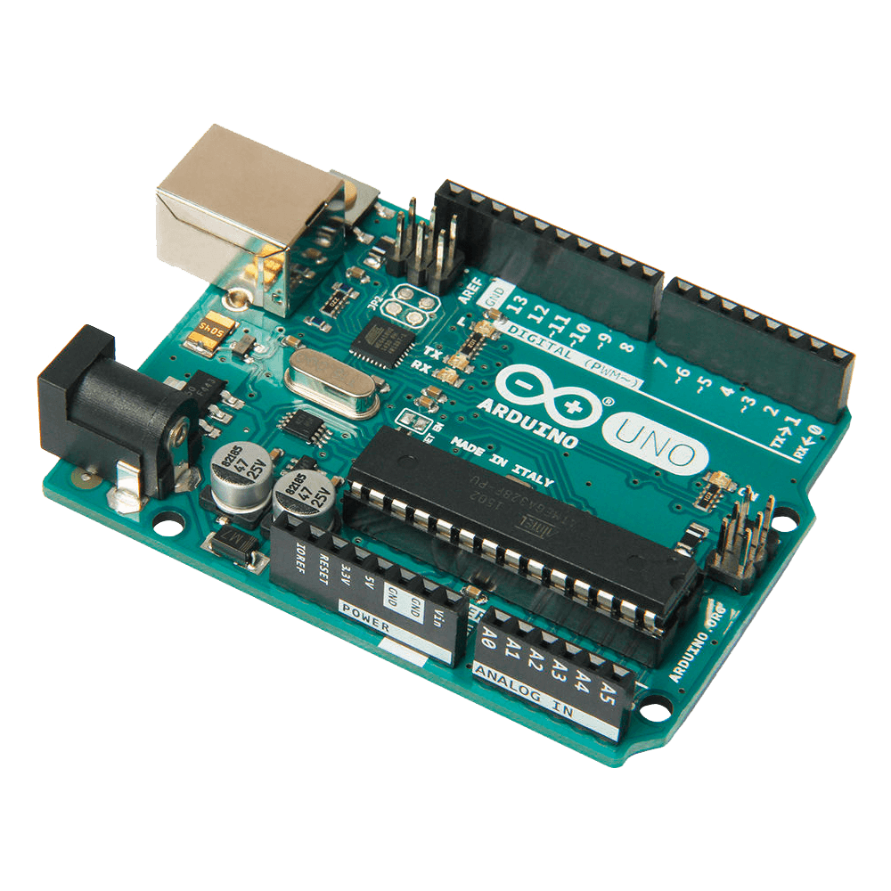
الأردوينو
الأردوينو : هي كلمة إنجليزية Arduino هي عبارة عن لوحه تطوير إلكترونية Board Development تتكون من دارة إلكترونية مفتوحة المصدر مع متحكم دقيق على لوحة واحدة يتم برمجتها عن طريق الكمبيوتر وهي مصممة لجعل عملية استخدام الإلكترونيات التفاعلية في مشاريع متعددة التخصصات أكثر سهولة.
ويتكون من قسمين
والقسم الثاني هو الـ IDE بيئة التطوير المتكاملة التي تعمل على جهاز الكمبيوتر وتُستخدم لكتابة وتحميل الكود من الكمبيوتر إلى اللوحة الإلكترونية.
القسم الأول عبارة عن لوحة الدوائر المادية القابلة للبرمجة يشار إليها غالبًا باسم متحكم دقيق

Slide 3
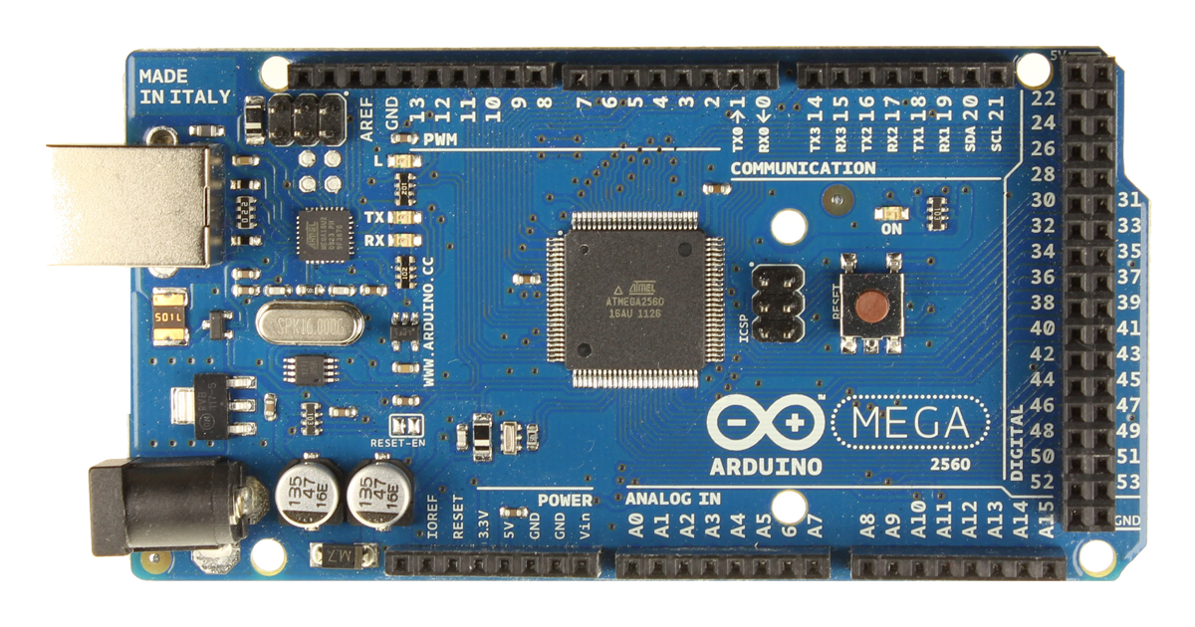
يستخدم الأردوينو بصوره أساسيه في تصميم المشاريع الإلكترونية التفاعلية أو المشاريع التي تستهدف بناء حساسات بيئية مختلفة ( مثل درجات الحرارة، الرياح ، الضغط .... الخ )
يمكن توصيل الأردوينو ببرامج مختلفة على الحاسب الشخصي.
وتعتمد الأردوينو في برمجتها على لغة البرمجة وتعتبر C مفتوحة المصدر بروسيسنج وتتميز الأكواد البرمجية الخاصة بلغه الأردوينو أنها تشبهه لغة من أسهل لغات البرمجة المستخدمة في كتابه برامج المتحكمات الدقيقة.
ماذا يفعل الأردوينو ؟
تم تصميم أجهزة وبرامج Arduino للمصممين والمخترعين والمبتدئين وأي شخص مهتم بإنشاء بيئات تفاعلية.
يمكن أن يتفاعل الأردوينو مع الأزرار ومصابيح LED والمحركات ومكبرات الصوت ووحدات GPS والكاميرات والإنترنت
هذه المرونة مقترنة بحقيقة أن برنامج الأردوينو مجاني وأن لوحات الأجهزة رخيصة جدًا وأن البرنامج سهل التعلم وهذا ما أدى إلى تشكل مجتمع كبير من مستخدمين الأردوينو لتقديم الدعم البرمجي وتبادل الخبرات.

Slide 4


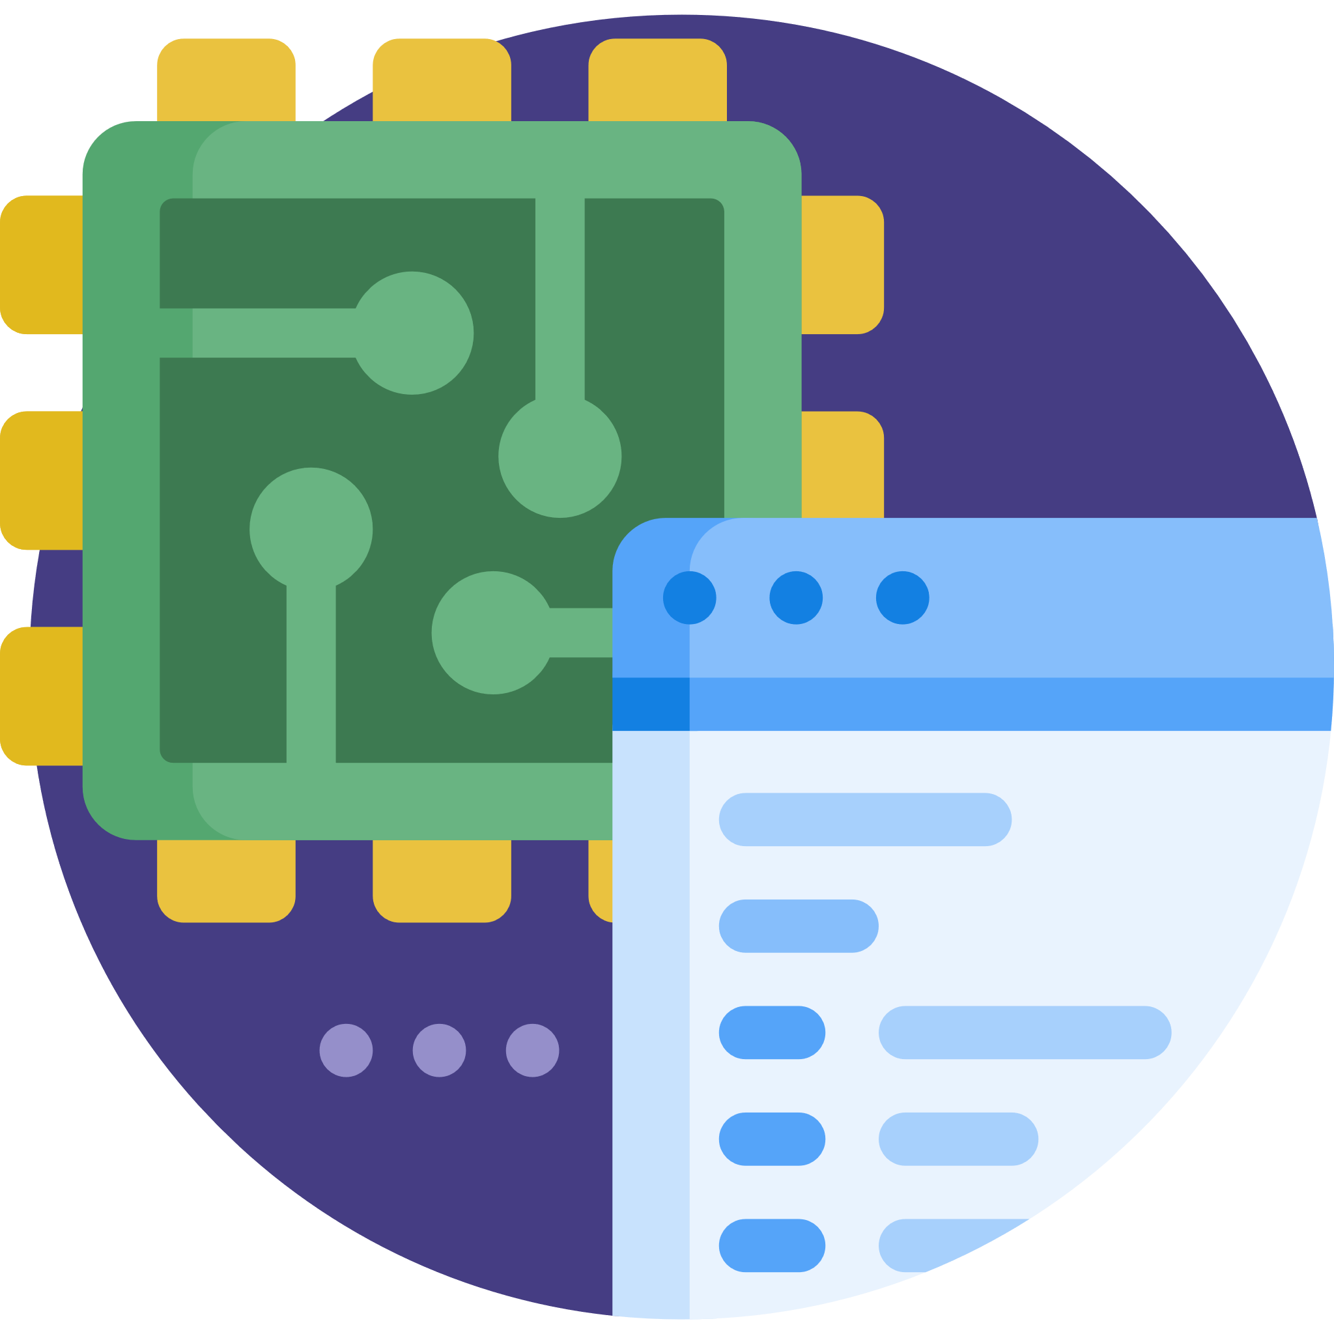


ماذا يوجد على
لوحة الأردوينو ؟
(Power (USB\ Barrel Jack: كل لوحة أردوينو تحتاج إلى وسيلة للاتصال بمصدر الطاقة .
أيضا فإن تحميل التعليمات البرمجية على لوحة الأردوينو يتم عبر منفذUSB .
ويتراوح الجهد الموصي به لمعظم طرازات الأردوينو بين 6 و 12 فولت .
يمكن تشغيل Arduino UNO من كابلUSB قادم من جهاز الكمبيوتر أو عبر منفذ Barrel Jack.

Slide 5
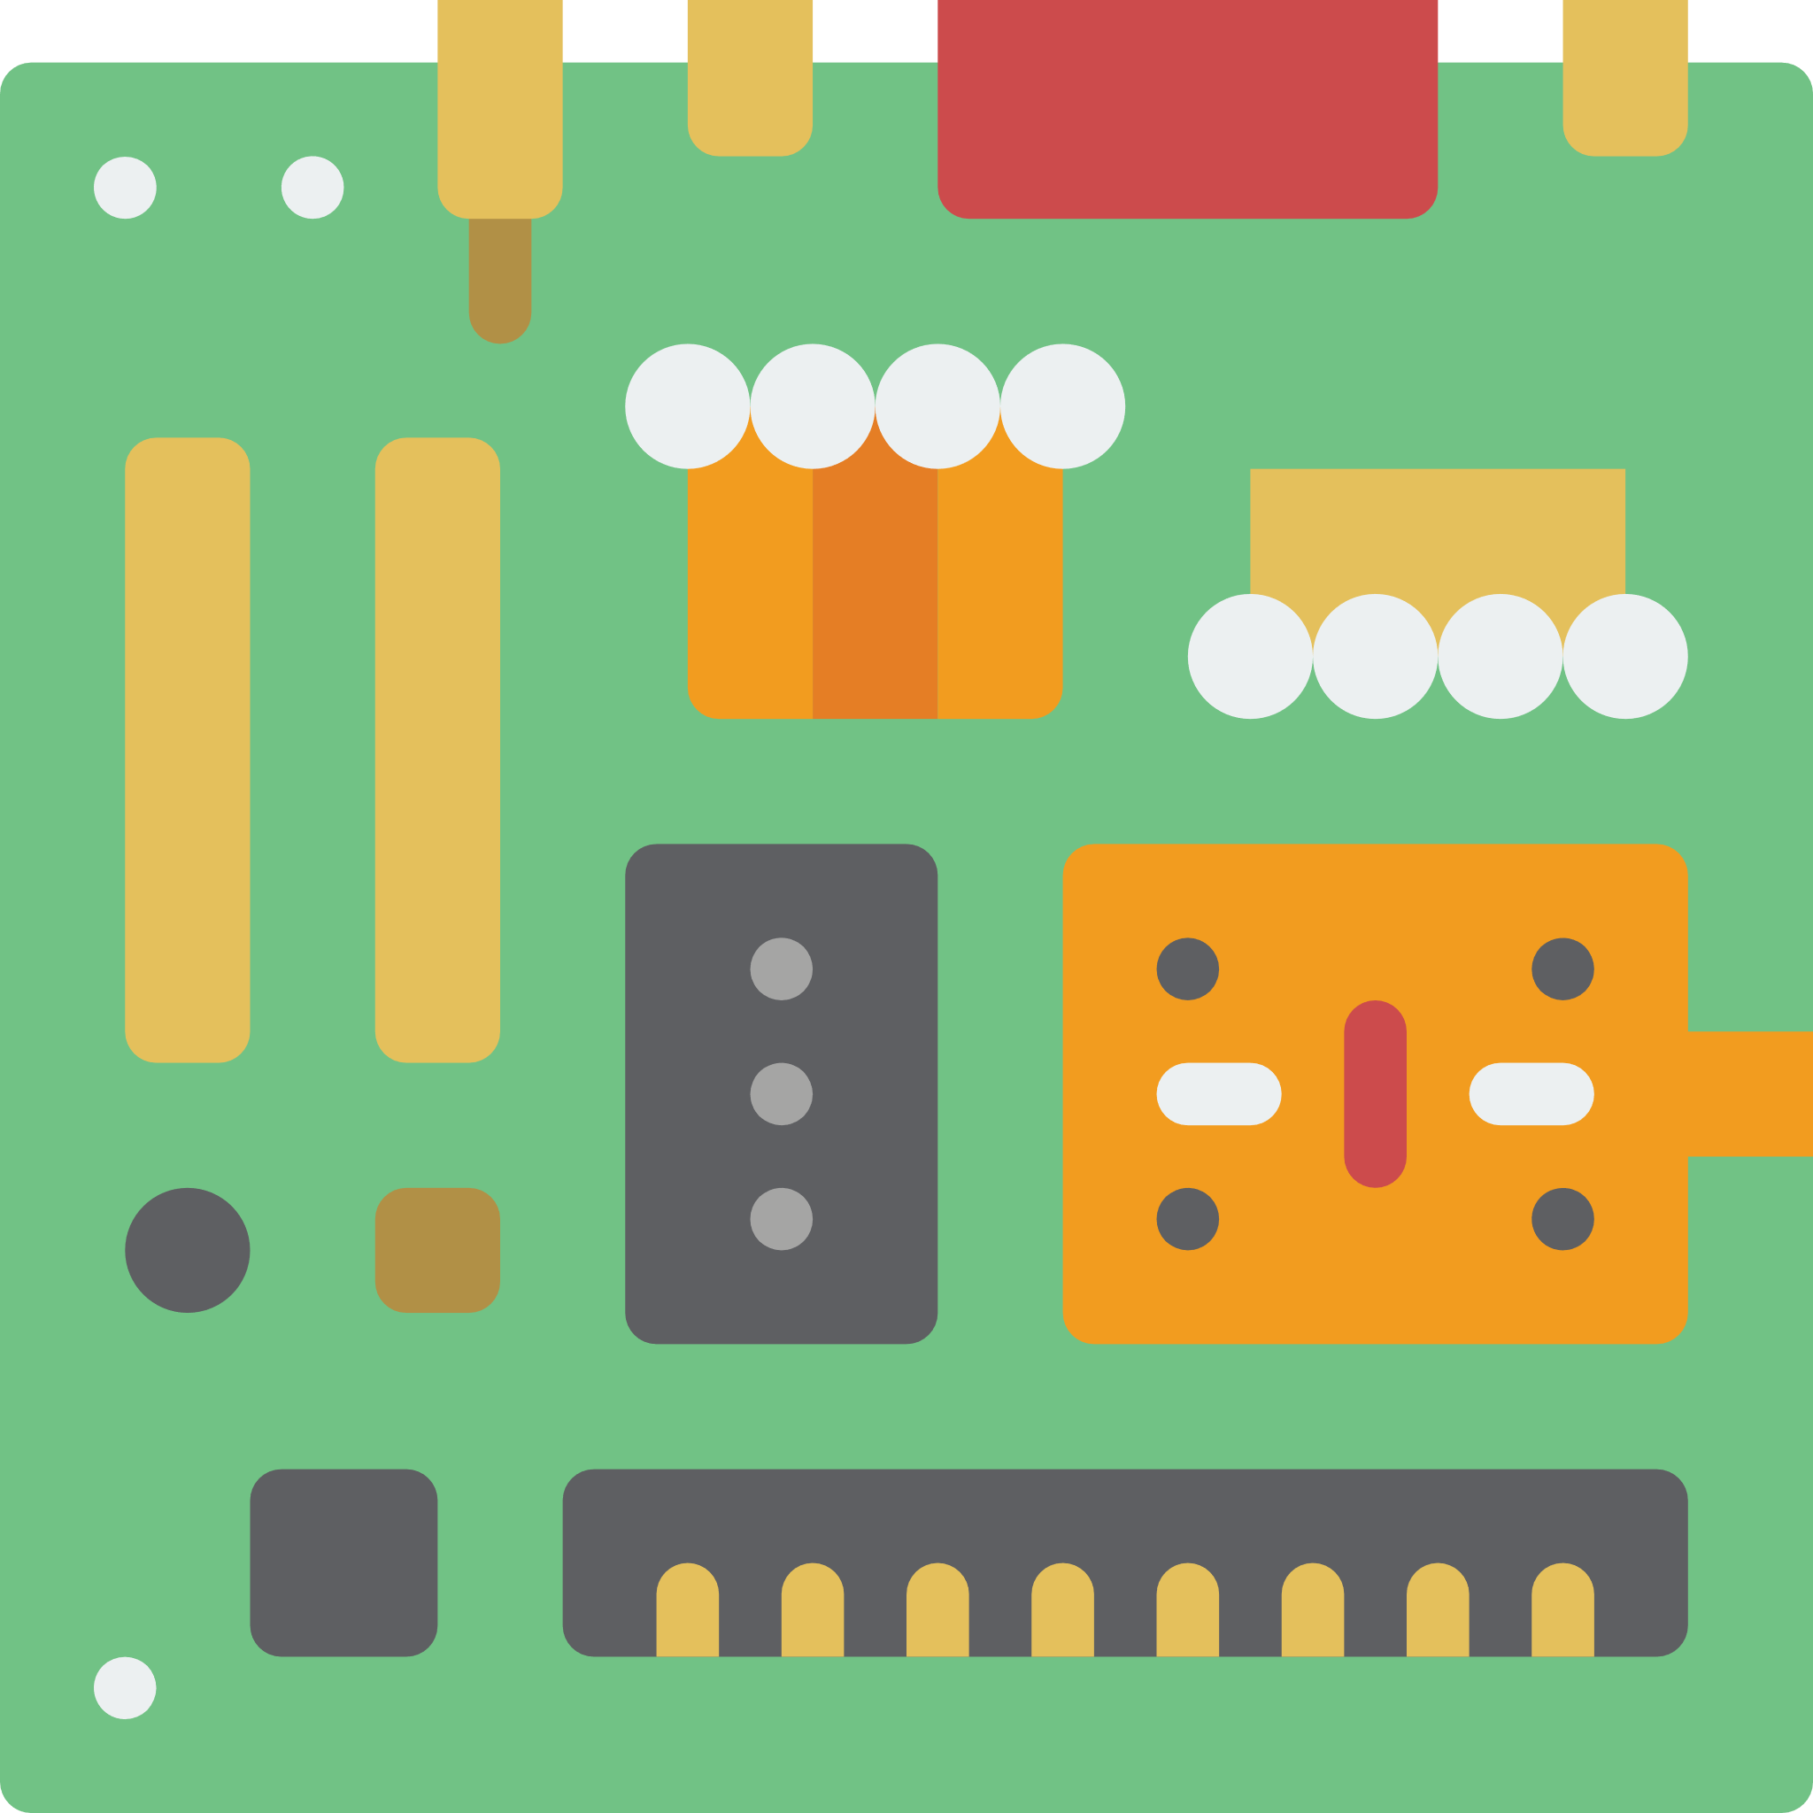
إن الأطراف الموجودة على لوحة الأردوينو يتم من خلالها توصيل الأسلاك لإنشاء دارة معينة وعادةً ما تحتوي على (رؤوس) بلاستيكية سوداء تسمح بتوصيل السلك مباشرة باللوحة.
ماذا يوجد على
لوحة الأردوينو ؟
GND: اختصار الـ ((Ground هناك العديد منها على لوحة الأردوينو ويمكنك استخدام أي منها لتوصيل مع الدارة.
5V & 3.3V : : يوفر الأول مصدر جهد 5 فولت والثاني مصدر جهد فولت 3.3.
Analog : عبارة عن منافذ يتم استخدامها لإدخال إشارة تماثلية للاردوينو.
Digital : هذه الأطراف عبارة عن منافذ رقمية تستخدم في حالة
إدخال أو إخراج اشارة رقمية من وإلى لوحة الاردوينو وعددها 14 pins
: PWM وهي عبارة عن أطراف تستخدم لإخراج اشارة تماثلية
وتوجد بشكل مميز على لوحة الأردوينو ومرسوم أمامها رمز (~)
ويمكن استخدامها أيضا في شيء يسمى تعديل عرض النبض(PWM)
AREF : : تستخدم في وضع ( (Reference Analog ويستخدم
هذا الوضع لتعيين جهد مرجعي (Voltage Reference ) خارجي

Slide 6
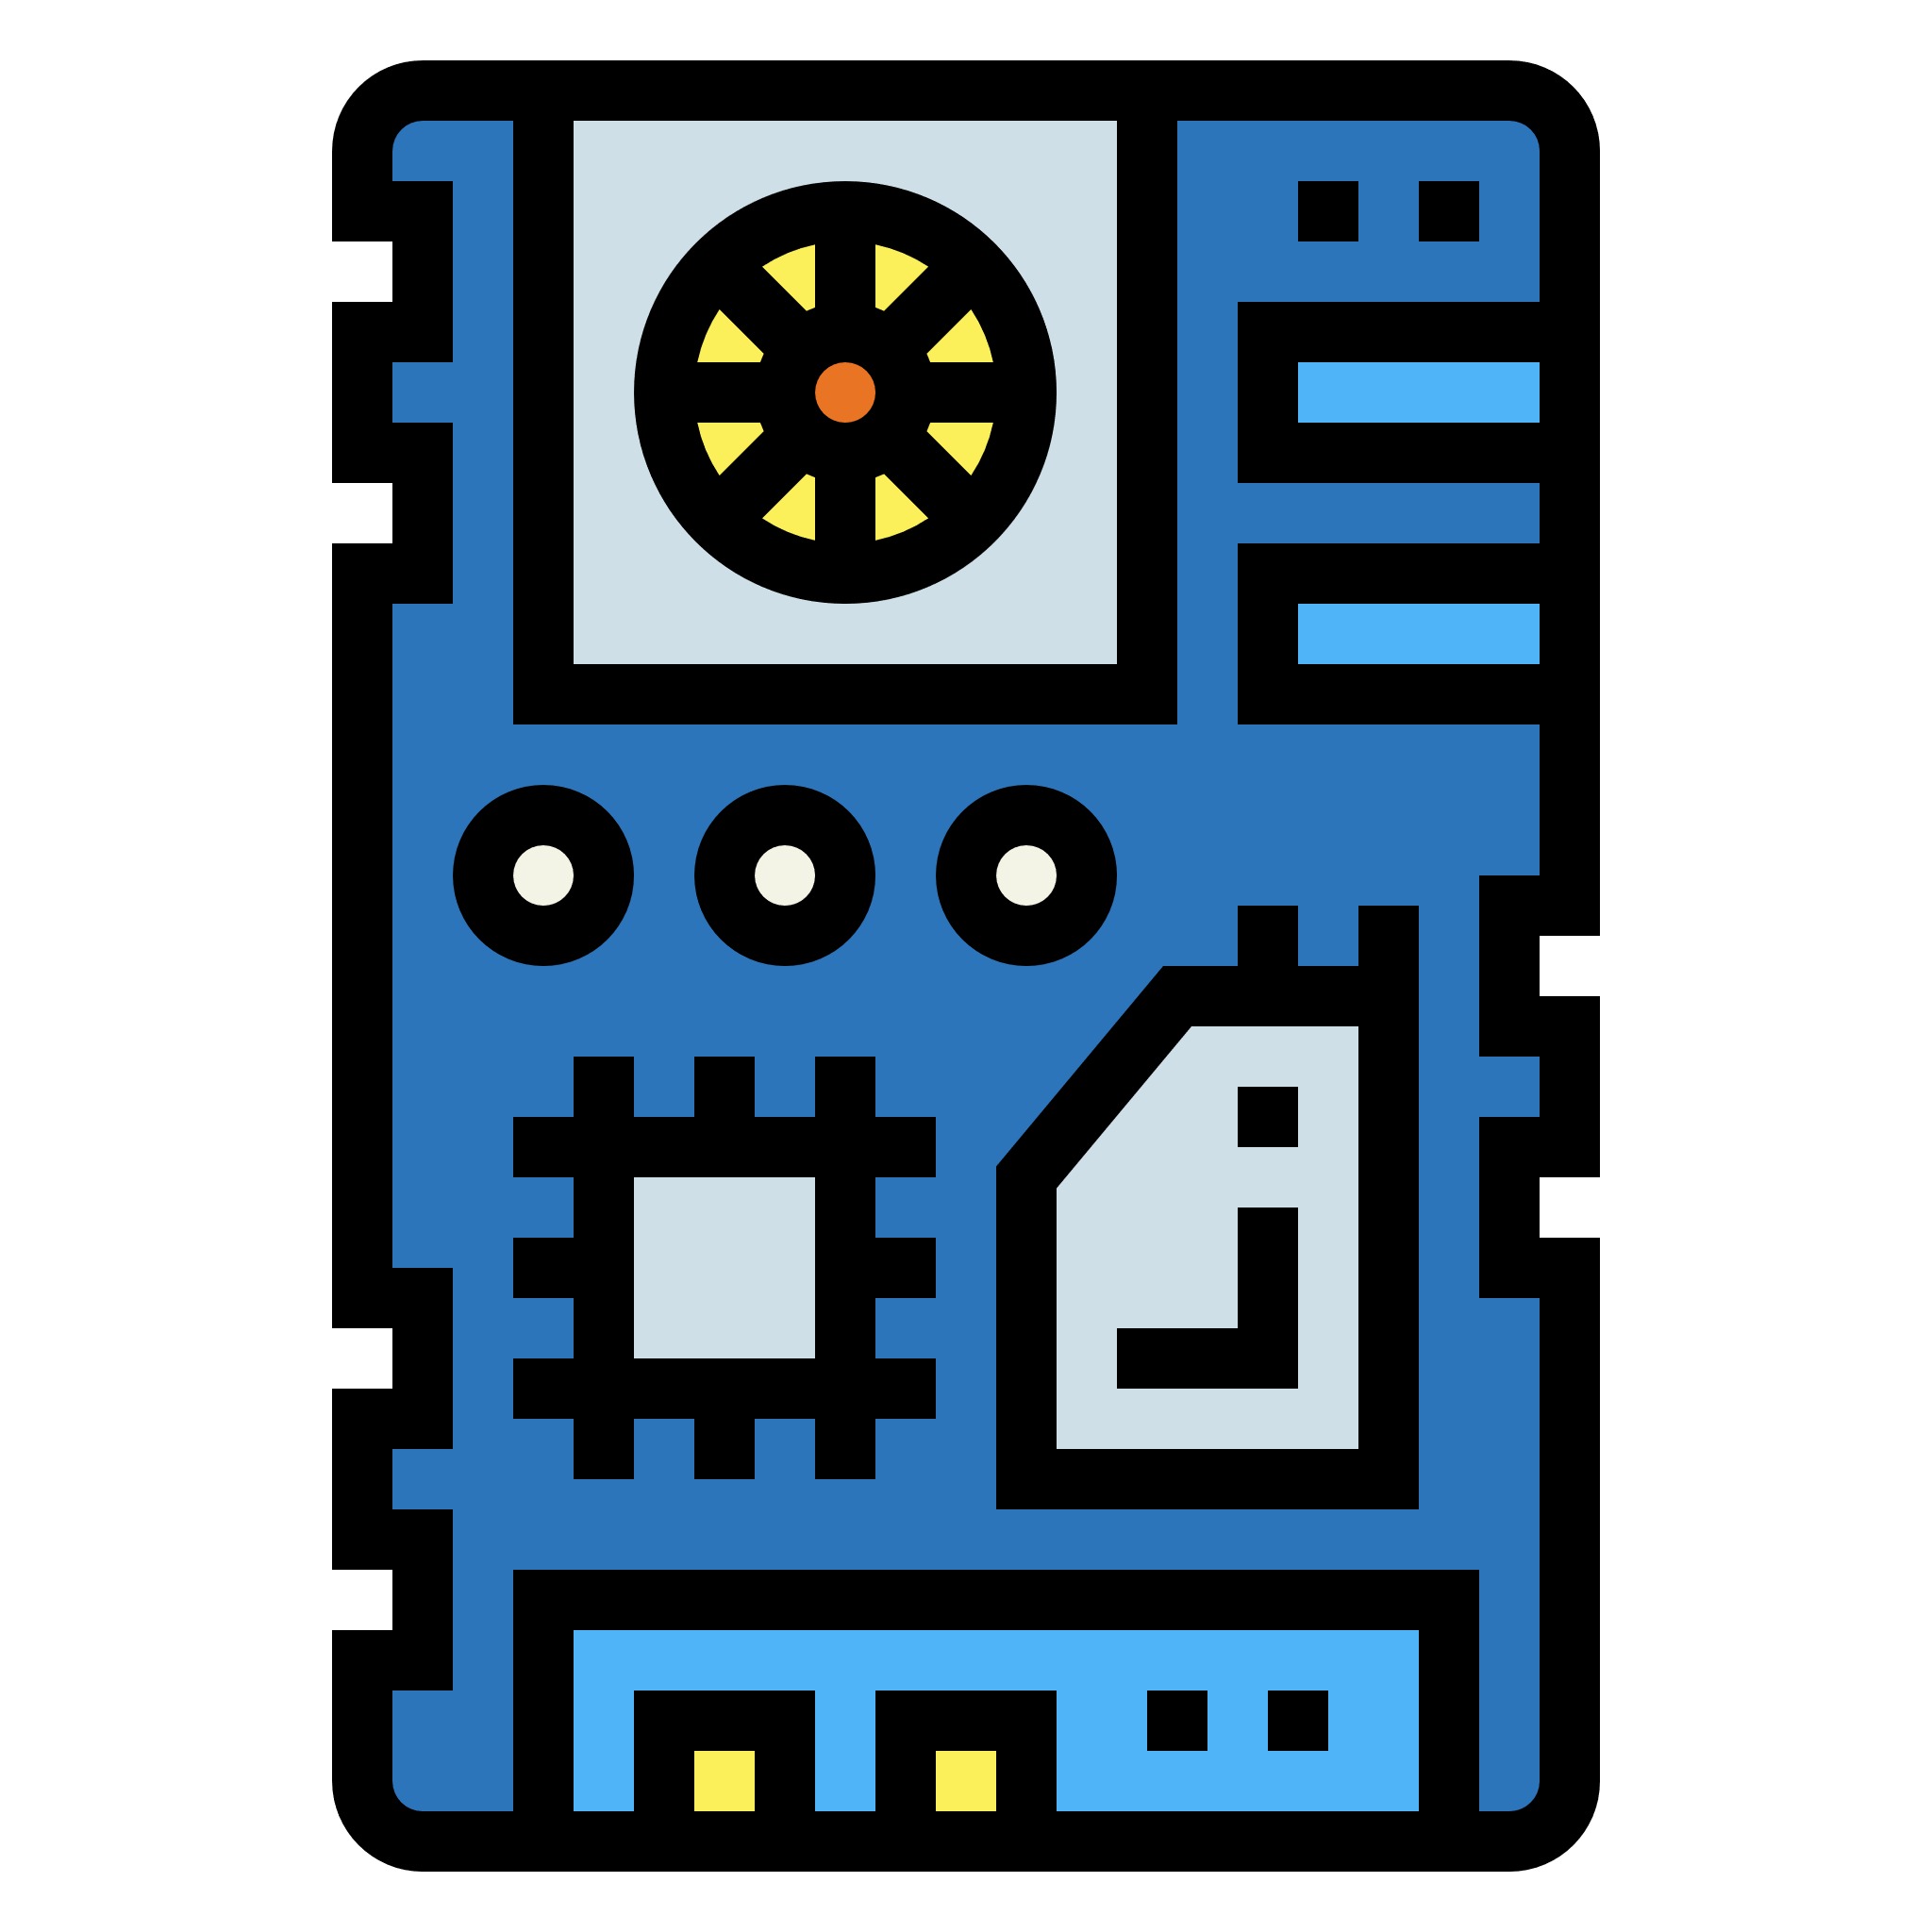
وظيفة أزرار الأردوينو
Reset Button : هو الزر المسؤول عن عمل Reset أي إعادة تشغيل للبرنامج الثبت على لوحة الأردوينو.
Reset Button : هو الزر المسؤول عن عمل Reset أي إعادة تشغيل للبرنامج الثبت على لوحة الأردوينو.
Reset Button : هو الزر المسؤول عن عمل Reset أي إعادة تشغيل للبرنامج الثبت على لوحة الأردوينو.
Reset Button : هو الزر المسؤول عن عمل Reset أي إعادة تشغيل للبرنامج الثبت على لوحة الأردوينو.
Reset Button : هو الزر المسؤول عن عمل Reset أي إعادة تشغيل للبرنامج الثبت على لوحة الأردوينو.
Reset Button : هو الزر المسؤول عن عمل Reset أي إعادة تشغيل للبرنامج الثبت على لوحة الأردوينو.

Slide 7
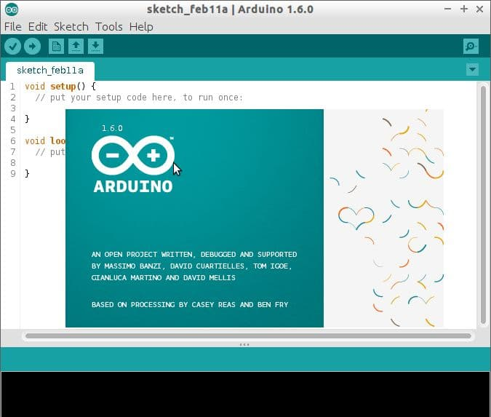
برمجة الأردوينو :
يعد برنامج Arduino IDE من أشهر البرامج المستخدمة برمجة في برمجة الأردوينو و إن لم يكن هو الخيار الأفضل ويمتاز هذا البرنامج بتوفير إمكانية رفع البرنامج بعد كتابته بشكل مباشر إلى اللوحة و بأنه مزود بنافذة تسلسلية لمعاينة ما يتم إرساله من الاردوينو إلى الحاسب عبر الواجهة التسلسليةUART
والشكل التالي يبين واجهة البرنامج

Slide 8
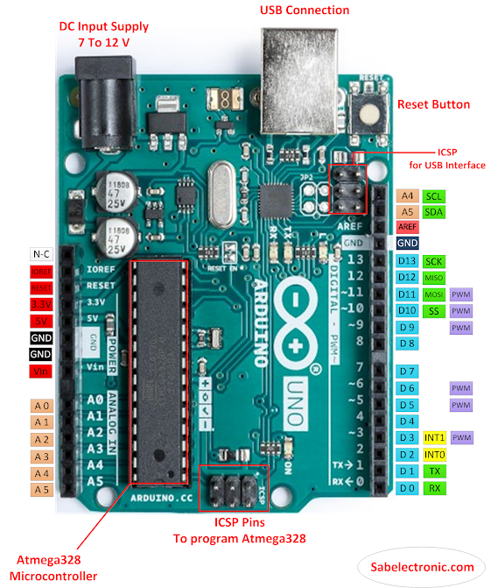
أشهر لوحات الأردوينو :
ARDUINO UNO :
شريحة عبارة عن متحكم صغري تحتوي على معالج صغري هوATmega328 ذو تردد ساعة بمقدار 16 MHZ له 14 أرجل رقمية Digital يمكن التعامل معها كخرج أو دخل بالإضافة إلى 6 أرجل تمثل مداخل تماثليةAnalog .
وتقسم المداخل إلى قسمين:
1) مداخل رقمية: يمكن أن نستدل من خلالها على وجود إشارة أو عدمها.
2) مداخل تماثلية : يمكن أن نستدل من خلالها على وجود إشارة وأيضا حساب قوتها.
أيضا فيها اتصال USB ، وصلة للطاقة وزر لإعادة التشغيل كل شيء نحتاجه لتدعيم هذا المتحكم موجود على الشريحة وفقط نقوم بوصلها إلى جهاز الحاسب عبر وصلة USB أو تغذيتها بجهد خارجي( بطارية ) من أجل البدء بالعمل معها
تحتوي هذه الشريحة على معالج صغري هو ATmega16U2 ومهمته الأساسية هي التحويل من نمط اتصال USB إلى نمط اتصال to USB Serial Convertor

Slide 9
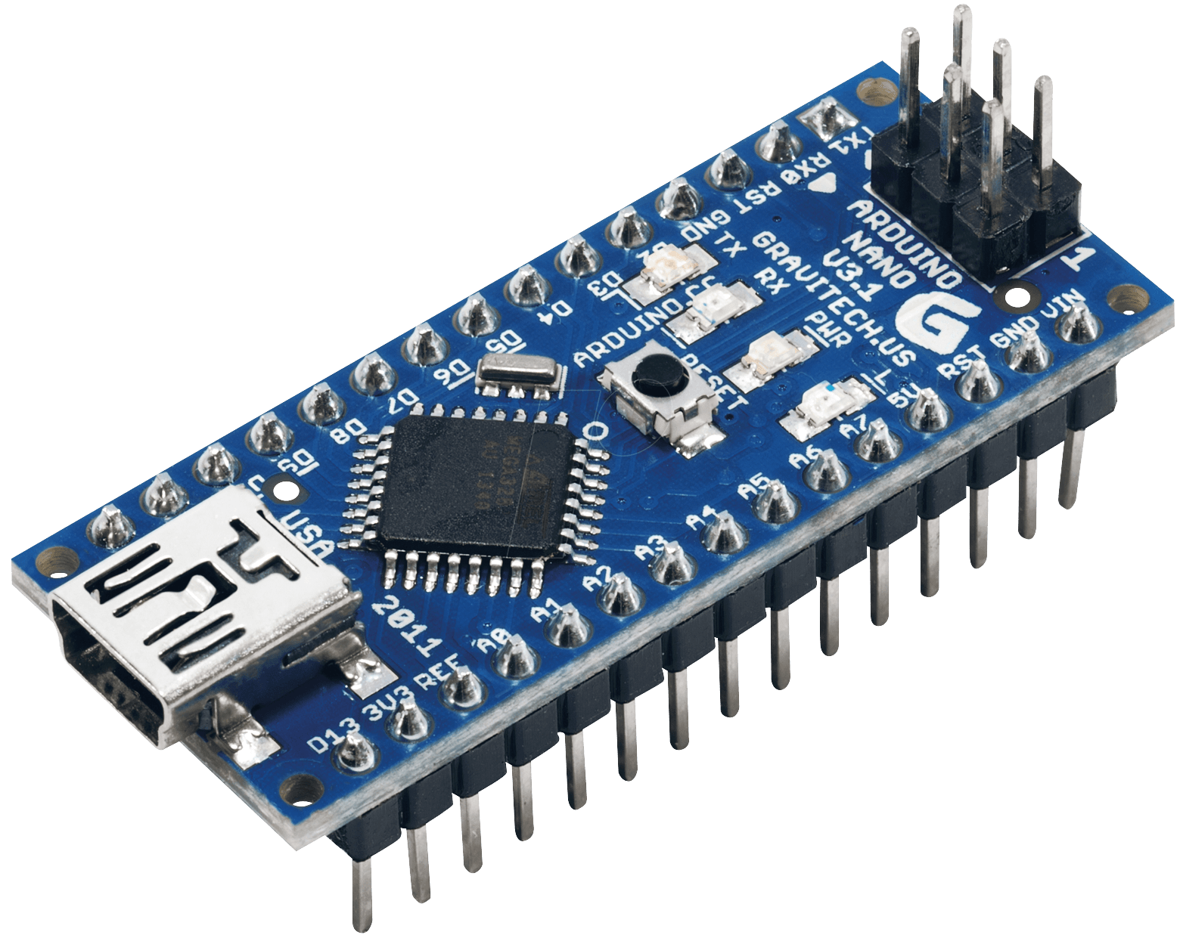
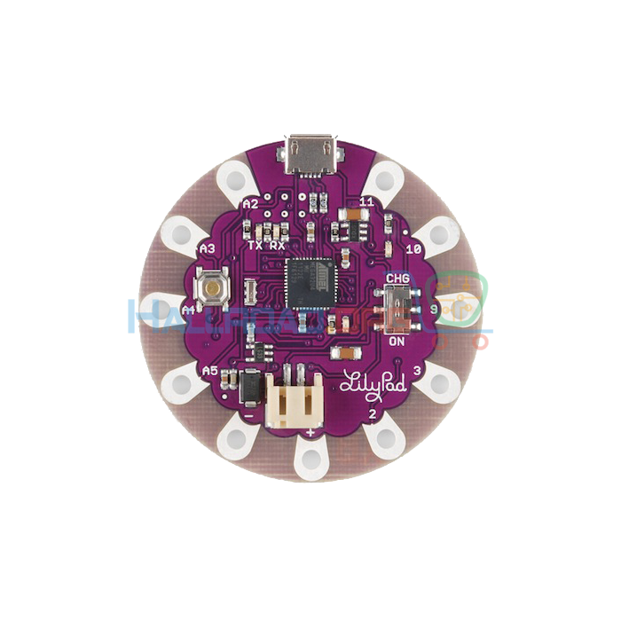
ARDUINO MEGA :
يحتوي هذا النوع على عدد كبير من المشابك مما يجعله مناسبة للمشاريع التي تتطلب مجموعة كبيرة من المدخلات أو المخرجات الرقمية ( مثل المشاريع التي تحتوي على الكثير من المصابيح والأزرار)
: Arduino Nano
تستخدم للمشاريع الانتاجية مع ضرورة قراءة بارامترات على الحاسب
LILYPAD ARDUINO :
Lily Padهي تقنية يمكن ارتداؤها تم تطويرها بواسطة Leah Buechley وتم تصميمها بشكل تعاوني بواسطة Leah و .Spark Fun تمتاز بشكلها الرائع وتزود بوسادات ربط كبيرة وظهر مسطح للسماح بخياطتها مع الملابس عبر خيوط موصلة. لدى Lily Pad أيضا مجموعة خاصة بها من لوحات الإدخال والإخراج والطاقة وأجهزة الاستشعار التي تم تصميمها أيضا خصيصا للمنسوجات الإلكترونية وهي قابلة للغسل.

Slide 10
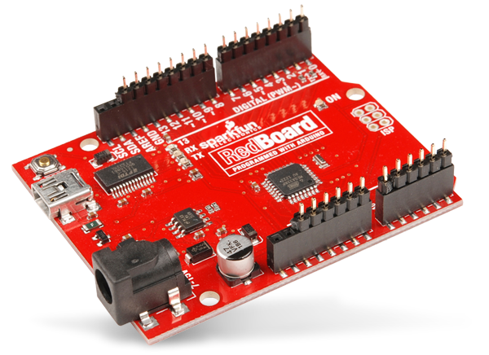
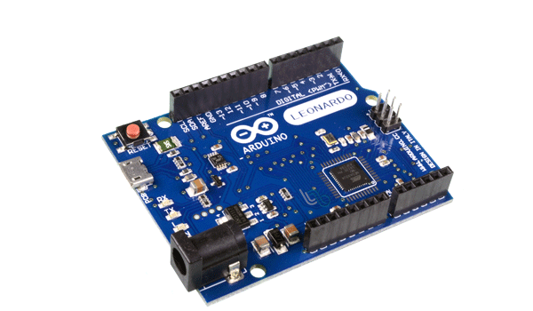
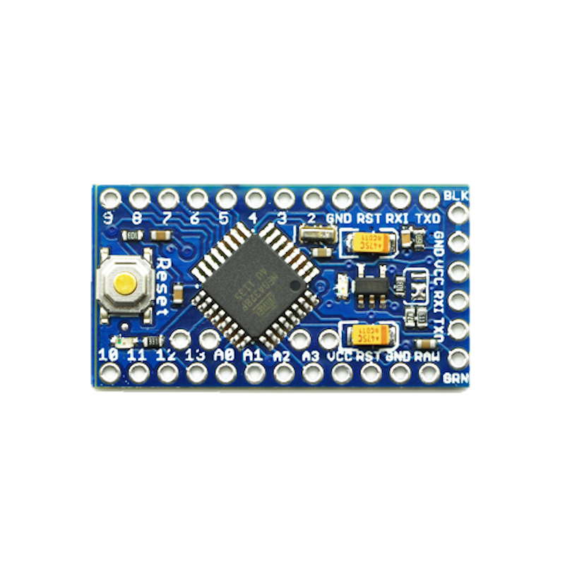
REDBOARD :
تم تطوير هذا النوع من قبل fun spark ويمكن برمجة Red Board عبر كابل B-Mini USB باستخدام IDE Arduino كما أنه يعمل على نظام التشغيل 8 Windows دون الحاجة إلى تغيير إعدادات الأمان.
وعد أكثر استقرارا بسبب شريحة FTDI / USB بالإضافة إلى أنه مسطح تماما مما يسهل تضمينه في المشاريع ويمكن لمنظم الطاقة على اللوحة التعامل مع جهد يتراوح بين 7 إلى 15 فولت
ARDUINO LEONARDO :
وهو من أوائل الأنواع التي تستخدم متحكم مدمج مما يجعله رخيص الثمن وبسيط.
: Arduino Pro mini
تستخدم للمشاريع البسيطة الإنتاجية .

Slide 11
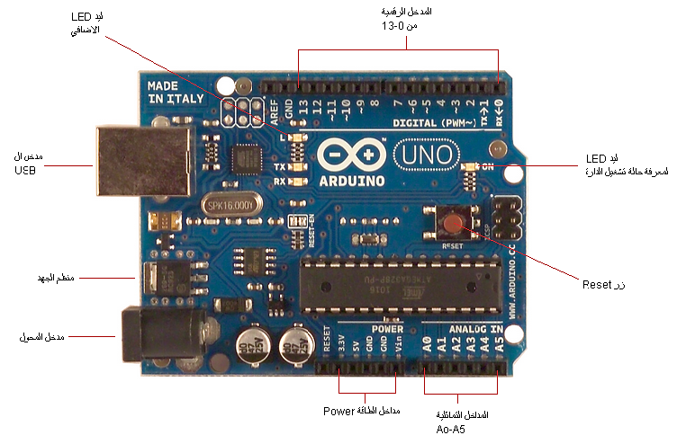
مداخل و مخارج الأردوينو:
هي عبارة عن أرجل موجودة في الأردوينو يتم من خلالها إرسال أو استقبال الإشارات.
وهنا بعض الأمثلة لمجموعة من القطع التي تستقبل الإشارة و يمكن ربطها بمخارج الأردوينو ( Stepper , Servo , DC ) المحركات بأنواعها المختلفة .
إضافة إلى ( LED, 7SEGMENT, BUZZER) .

Slide 12
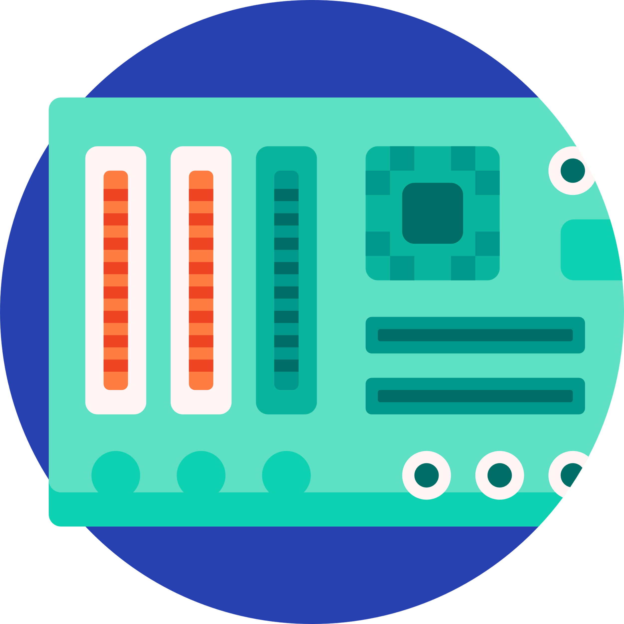
مميزات الأردوينو :
.رخيص الثمن : تعتبر لوحات الأردوينو رخيصة بنسبة كبيرة بالمقارنة مع باقي المتحكمات
1
.تعدد منصات العمل : نستطيع برمجة الأردوينو على عدة أنظمة تشغيل مثل ال Windows و Linux و هذه فائدة كبيرة تخدم جميع المستخدمين
2
.رخيص الثمن : تعتبر لوحات الأردوينو رخيصة بنسبة كبيرة بالمقارنة مع باقي المتحكمات بينما أغلب المتحكمات الإلكترونية الأخرى تعمل على فقط على الويندوز .
3
.البساطة والوضوح : يستخدم لغة البرمجة Arduino C والتي تعتبر سهلة التعلم و ذلك بسبب وجود العديد من المراجع التعليمية من كتب وفيديوهات والتي تبسط عملية الفهم.
4
التركيب الذاتي : يمكنك تحميل ورقة البيانات من Datasheet الخاصة بالأردوينو مجانا من الموقع الرسمي و شراء القطع وتركيبها بنفسك .
5

